Slide 1
1.1 定量分析概述
1.2 误差与数据处理
1.3 有效数字

Slide 2


1.2误差与数据处理
1.2.1误差的分类
1.2.2误差的表示方法
1.2.3误差的减免
1.2.4实验数据的处理(主要在实验中学习与应用)

Slide 3
1.2.1误差的分类
error:
测定值与真实值之差.
系统(systematic error);
随机(random error).
分类
(1)systematic error:
一定实验条件下,由某个或某些因素按某一确定的规律起作用而形成的误差.
(1.1)产生原因:
①method：
方法缺陷.

Slide 4
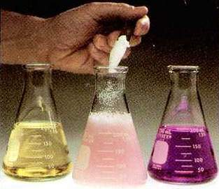
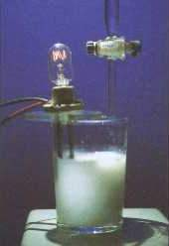
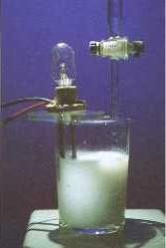
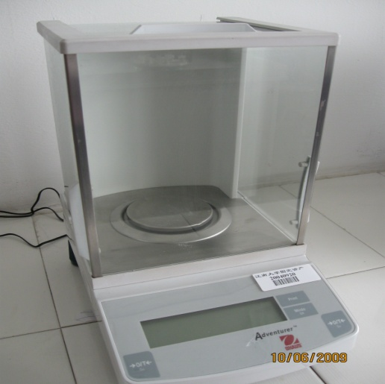
2.2.1误差的分类
如:滴定分析中指示剂选择不当;
指示剂的使用
称量分析中沉淀不完全.
沉淀反应
②instrument:
仪器、量器不准.
如:天平(balance)未校准.
电子分析天平

Slide 5
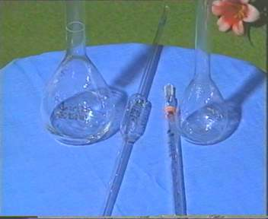
2.2.1误差的分类
volumetric flask与pipet不配套.
容量瓶
移液管
③reagent:
所用试剂或水(deionized & distilled water)不合格.
④主观因素:
操作人员某些主观因素.

Slide 6
2.2.1误差的分类
(1.2)规律:
①大小、正负固定(同一实验);
②条件改变时才可发现;
③可设法减小或校正(可测误差).
(2)random error(或偶然误差)
一系列有关因素微小的随机波动而形成的具相互抵偿性的误差.
(2.1)原因:
不定.
①大小、正负不定(同一实验);
②不定误差.
(2.2)一般规律:

Slide 7
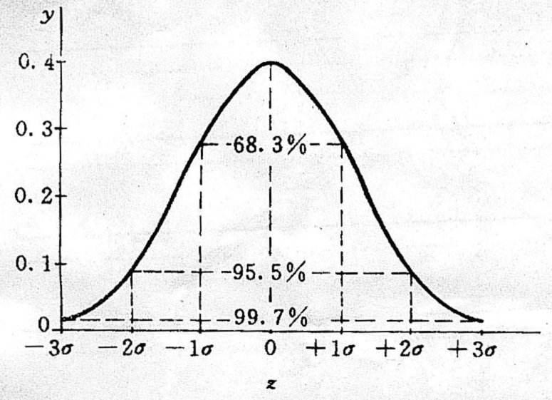
2.2.1误差的分类
统计规律:
①大小相等的正负误差出现的概率相等;
②小、大、特大误差出现的概率大、小、极小.
误差的标准正态分布曲线

Slide 8
1.2.2误差的表示方法
(1)准确度与误差:
表征: 准确度高低.
accuracy:
一定条件下,测定值与真实值的接近程度.
true value:
与给定的特定量的定义一致的值.
可靠方法,不同实验室,丰富经验的操作人员,反复多次的平行测定, 数理统计处理,相对意义的真值(约定真值).

Slide 9
1.2.2误差的表示方法
表示:
绝对误差和相对误差(用百分数表示).
absolute error:
relative error:
误差有正、负之分.
测定结果＞真值,误差为正值,测定结果偏高;
测定结果＜真值,误差为负值,测定结果偏低.
注意:

Slide 10
1.2.2误差的表示方法
例1.使用电子天平称取A、B两物体的质量分别为1.5268g, 0.1526g.若两物体的真实质量分别为 1.5267g, 0.1525g.求称量的绝对误差和相对误差.
解:
例2.已知滴定管的读数误差为±0.01mL.若要使滴定时的体积误差≤0.1%,问最少滴定体积应为多少?
解:

Slide 11
1.2.2误差的表示方法
(2) 精密度与偏差:
deviation:
测定值与测定的平均值之差.
表征:
精密度高低.
precision:
多次平行计量或测定值间的相互接近程度.
表示:
绝对偏差和相对偏差.
注意:
平行测定的偏差无正负.

Slide 12
1.2.2误差的表示方法
repeatability:
同一操作人员在同一条件下所得计量或测定值的精密度.
reproducibility:
不同实验室,或不同操作人员在各自条件下所得计量或测定值的精密度.
(3)accuracy与precision的关系:
系统误差是误差的主要来源; 随机误差决定了结果的精密度.
若没消除系统误差,即使测定的精密度再高,也不能说明计量或测定结果可靠.

Slide 13
例.甲,乙,丙,丁四同学经训练和练习后实弹打靶.
1.2.2误差的表示方法
甲
乙
丙
丁
结论:
精密度是保证准确度的前提,但是,高的精密度不一定准确度就高.

Slide 14
1.2.3误差的减免
⑴选择合适的分析方法
(2)减小测量误差
滴定体积:常量滴定的最少耗用体积
分析天平称量: 常量分析的最少称量质量
(3)系统误差的减免
仪器校准、空白试验、对照试验、加入回收试验等.

Slide 15
1.2.3误差的减免
空白试验:
不加试样,但用与有试样时同样的操作进行的实验.
消除由试剂、蒸馏水、实验器皿和环境带入的杂质引起的误差, 但空白值不可太大.
对照试验:
用标准样品或已知准确结果的样品代替试样;
与其它成熟的分析方法(国家标准或公认的经典方法)对照试验;
(4)随机误差的减免
适当增加测定次数.

Slide 16

1.2.4实验数据的处理
(1)测定结果的表示(三要素):
①测定次数;
②数据的集中趋势;
③数据的分散程度.
数理统计的基本概念
(1.1)数据的集中趋势:
常用表示方法(小样本、大样本).
(1.2)数据分散程度的表示
有限次测定(小样本、大样本)
(1.3)可疑值(doubtful value,离群值)的取舍
概念与基本方法
下节

